Slide 1
Nakijkmodel
Opdrachten
Ondervoet
Maag- darmstelsel

Slide 2
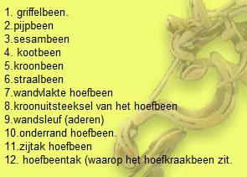
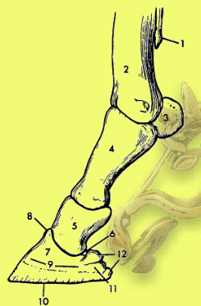
Ondervoet

Slide 3
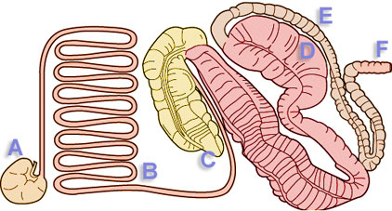
Maag- darmstelsel
A = Maag B = Dunne darm C = Caecum (= blinde darm) D = Colon ascendens (= eerste deel dikke darm) E = Colon descendens (= laatste deel dikke darm) F = Rectum (einddarm)

